Slide 1
Anggota Kelompok
1. Muhamad Shuro Fadhillah - 19090072
2. Ramadhani Fauzi Azhar - 19090118

Slide 2
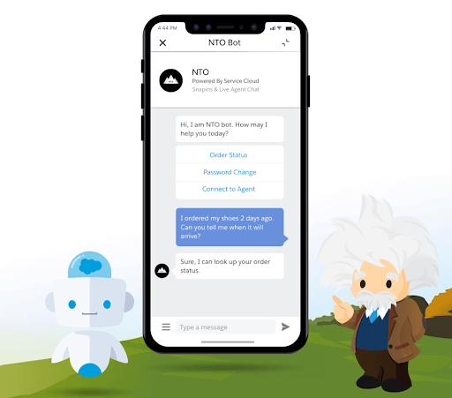
Ide Proyek
Assistant Virtual Berbasis Chatbot With Detection Gender

Slide 3
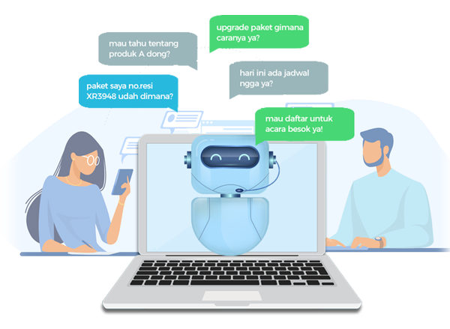
Yaitu assistant virtual berbasis chatbot yang di dalamnya mengimplementasikan gender detection, yang nantinya jika orang yang memakai atau user itu terdeteksi laki laki maka bot akan memanggil/menggunakan panggilan “mas”, jika user terdeteksi perempuan maka bot akan memanggil/menggunakan kata “mba”

Slide 4
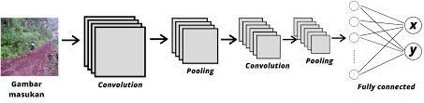
Model yang digunakan adalah ResNet
ResNet adalah jenis deep network berbasis pembelajaran residual. Resnet-50 adalah salah satu varian ResNet yang memiliki 50 layer.

Slide 5
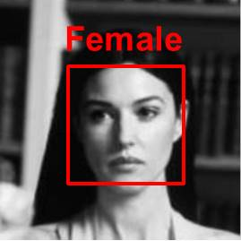
Jenis Tugas Image Classification
Image Classification adalah mengelompokkan objek berdasarkan class tertentu. Sehingga dapat dengan mudah mengenali objek.
Di projek ini CNN akan kami gunakan untuk mendeteksi gender pengguna yang mengakses virtual asisten harber.

Slide 6
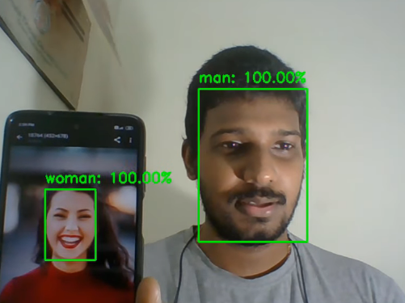
Bidang Implementasi Deep Learning
Pada Projek ini kami menggunakan Computer Vision. Computer Vision merupakan suatu ilmu yang memungkinkan sebuah komputer dapat “melihat” objek di sekitarnya.

Slide 7
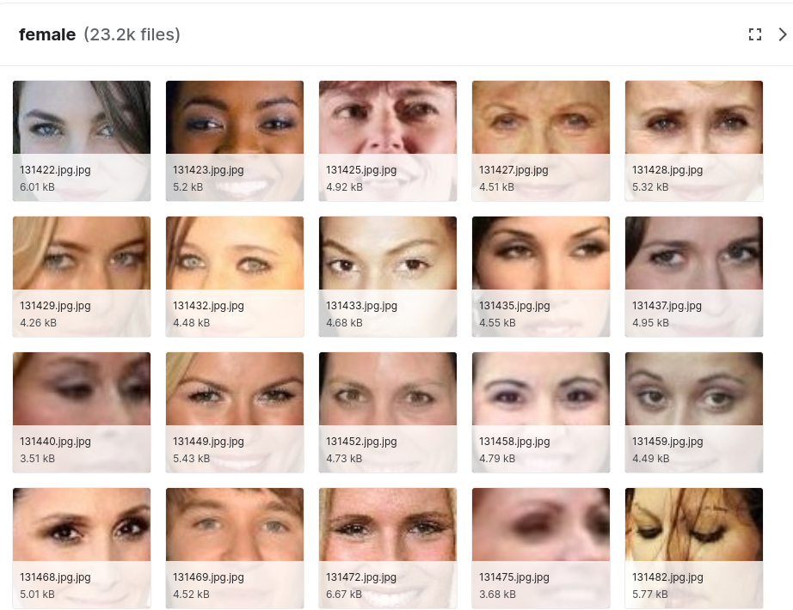
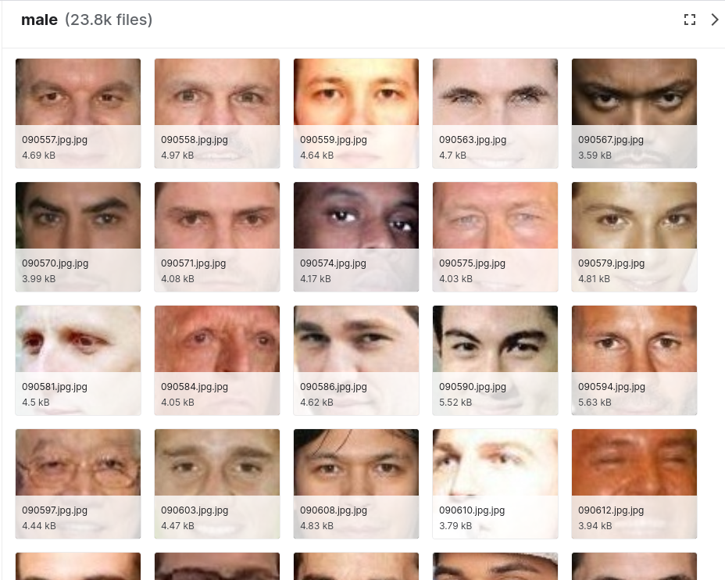
Dataset
Datasetnya berasal dari kaggle yang terdiri dari 2 class male (laki-laki) dan female (perempuan), untuk dataset training berisi sekitar 23 ribu data masing masing ( male dan female ). Sedangkan untuk dataset validation berisi sekitar 5800 ribu data masing masing (male dan female).
Yang dapat dilihat pada link berikut : https://www.kaggle.com/datasets/cashutosh/gender-classification-dataset

Slide 8
Evaluation metric yang digunakan Accuracy
Accuracy merupakan rasio prediksi Benar (positif dan negatif) dengan keseluruhan data.
Accuracy = (TP + TN ) / (TP+FP+FN+TN)
TP = True Positif
TN = True Negatif
FP = False Positif
FN = False Negatif

Slide 9
THANK YOU!

